Slide 1
4 ноября
День народного единства.

Slide 2
Государственные праздники
Новый год
Рождество Христово
День защитников Отечества
Международный женский день
Праздник весны и труда
День Победы
День России
День народного единства

Slide 3
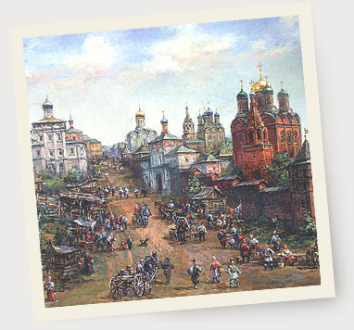

Slide 4
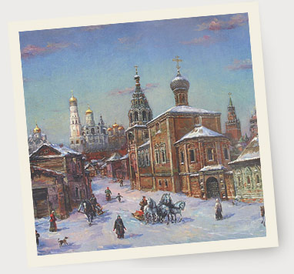

Slide 5
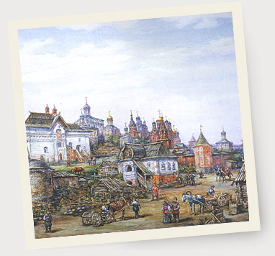

Slide 6
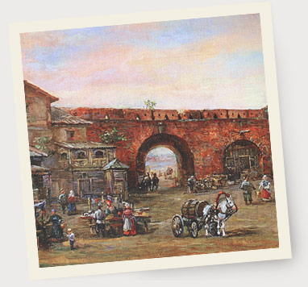
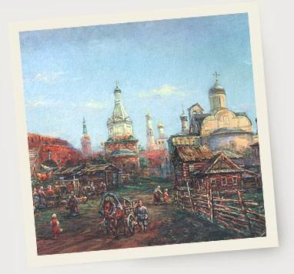

Slide 7
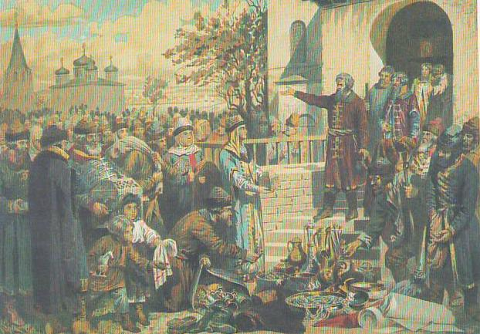
А. КИВШЕНКО.
ВОЗЗВАНИЕ КУЗЬМЫ МИНИНА.

Slide 8
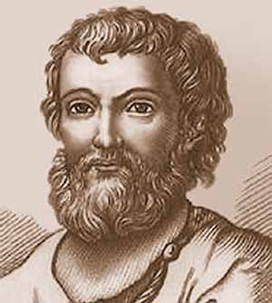
КУЗЬМА МИНИН

Slide 9
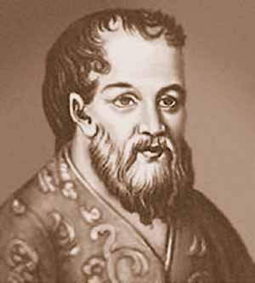
КНЯЗЬ ДМИТРИЙ ПОЖАРСКИЙ

Slide 10
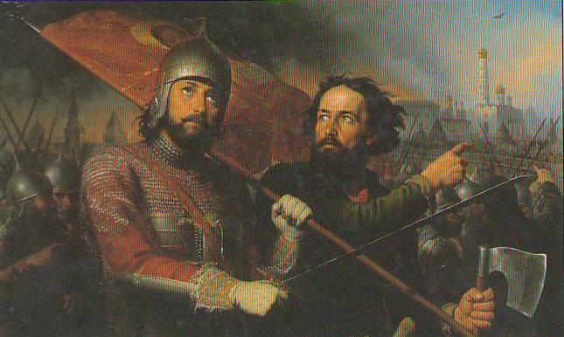
М. СКОТТИ. МИНИН И ПОЖАРСКИЙ.

Slide 11
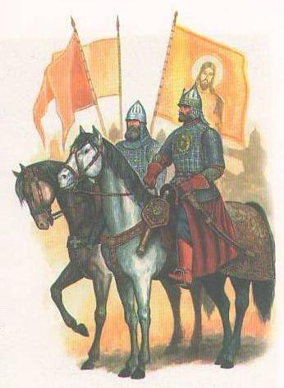
МИНИН И ПОЖАРСКИЙ ВЫСТУПАЮТ В ПОХОД.

Slide 12
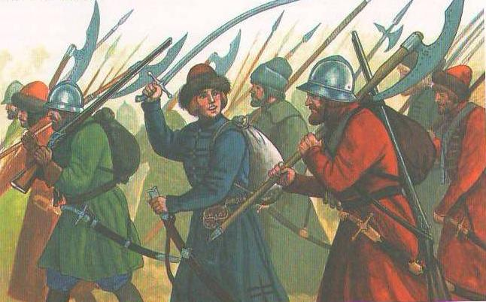
НИЖЕГОРОДСКОЕ ОПОЛЧЕНИЕ ВЫХОДИТ В ПОХОД

Slide 13
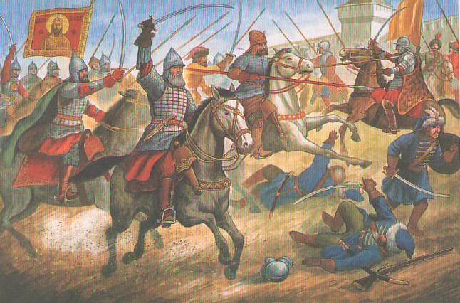
КУЗЬМА МИНИН В РЕШАЮЩЕЙ АТАКЕ

Slide 14
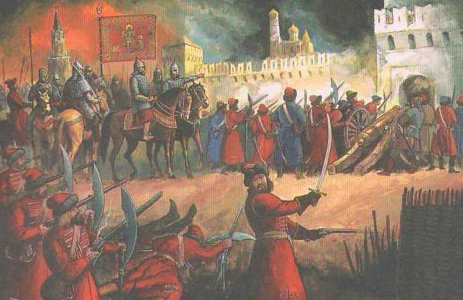
ВОЙСКО МИНИНА И ПОЖАРСКОГО У СТЕН КРЕМЛЯ.

Slide 15
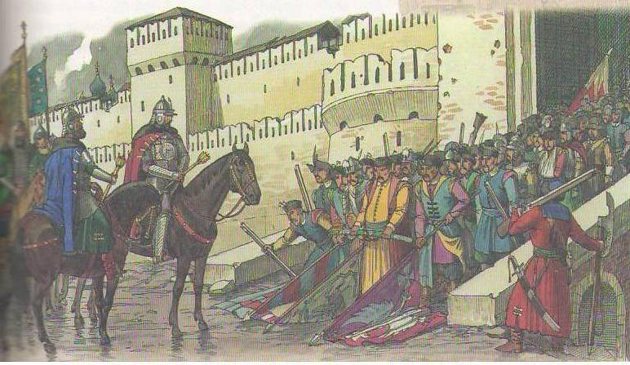
ПОЛЯКИ ПОКИДАЮТ КРЕМЛЬ И СДАЮТСЯ МИНИНУ И ПОЖАРСКОМУ

Slide 16
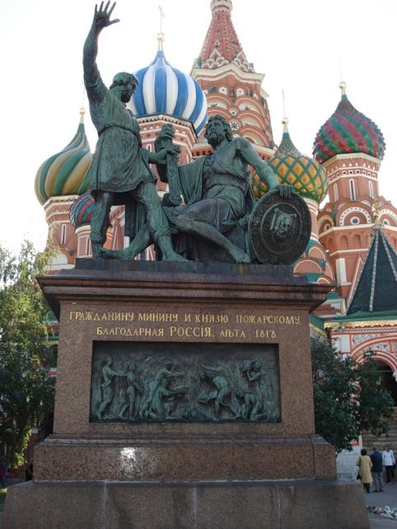

Slide 17
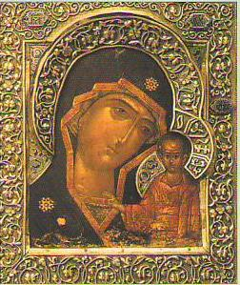
ИКОНА КАЗАНСКОЙ БОЖЬЕЙ МАТЕРИ

Slide 18
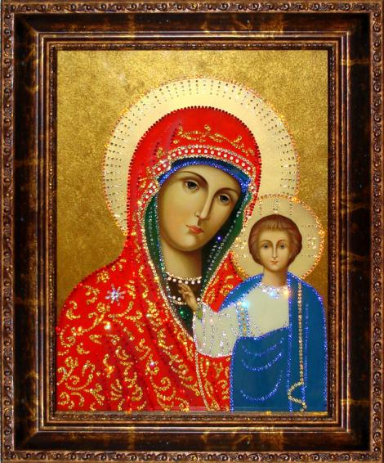
ИКОНА КАЗАНСКОЙ БОЖЬЕЙ МАТЕРИ

Slide 19
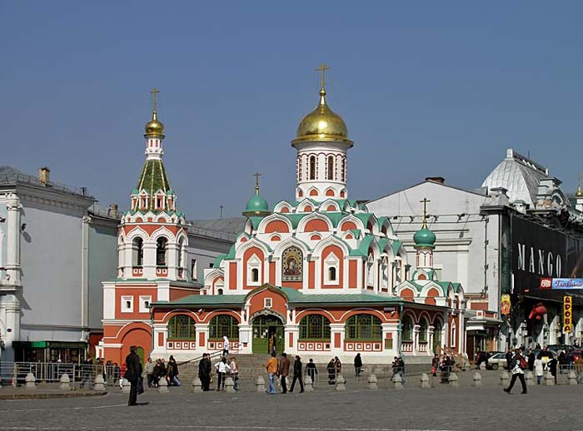

Slide 20
СОБЕРИ ПОСЛОВИЦЫ.
Родина – мать,
Жить –
Человек без Родины,
Где кто родится,
Родине служить.
умей за нее постоять.
там и пригодится.
что соловей без песни.

Slide 21
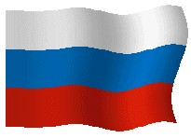
Государственный флаг России
Представляет прямоугольное полотнище трех равновеликих горизонтальных полос: верхней - белого цвета; средней- синего; нижней- красного цвета.
Принят Государственной Думой и подписан Президентом России В.В.Путиным
25 декабря 2000 года.

Slide 22
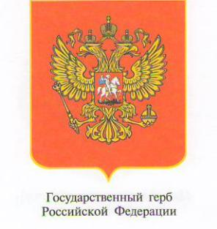
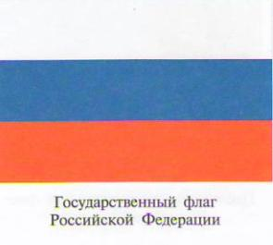

Государственные символы Российской Федерации.

Slide 23
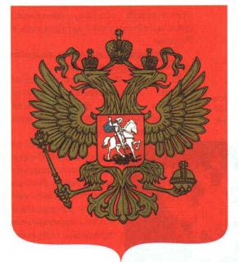
Государственный герб России
представляет четырехугольный ,
с закругленными нижними углами, заостренный в оконечности красный геральдический щит с золотым двуглавым орлом, поднявшим вверх распущенные крылья.
Орел увенчан двумя малыми коронами и одной большой, соединенными лентой. В правой лапе орла- скипетр, в левой- держава.
На груди орла на красном щите- серебряный всадник в синем плаще на серебряном коне.

Slide 24
РЕЧЕВКА.
ГЛАВНОЕ – ВМЕСТЕ!
ГЛАВНОЕ – ДРУЖНО!
ГЛАВНОЕ – С СЕРДЦЕМ ГОРЯЩИМ В ГРУДИ!
НАМ РАВНОДУШИЕ НЕ НУЖНО!
ЗЛОБУ, ОБИДУ ПРОЧЬ ГОНИ!

